Slide 1
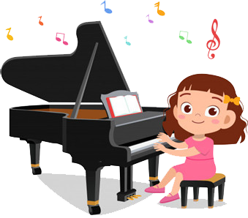
TIẾT 22
* ÔN TẬP: HÁT VÀ ĐỌC NHẠC
* VẬN DỤNG - SÁNG TẠO

Slide 2
THỰC HÀNH − LUYỆN TẬP
1.Ôn tập
*Ôn tập bài hát Hoa lá mùa xuân
Ôn bài hát với các hình thức: Lớp , tổ, cá nhân

Slide 3
Ôn hát gõ đệm theo phách

Slide 4
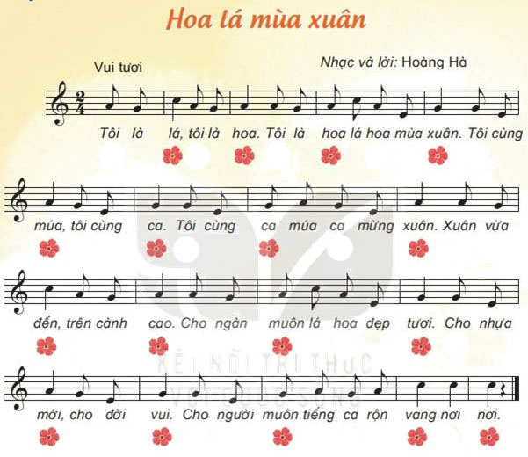
Hd người đung đưa theo nhịp điệu trái, phải. Tay vỗ tay theo nhịp

Slide 5
Xem song video HD các động tác phụ họa cho bài hát

Slide 6
* Ôn đọc nhạc Bài số 3
Ôn đọc lại cao độ 6 nốt Đồ-rê-mi-pha-sol-la

Slide 7
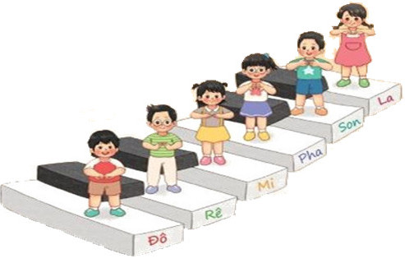
Ôn lại thế tay đô-rê-mi-pha-sol-la trên cao độ 6 nốt

Slide 8
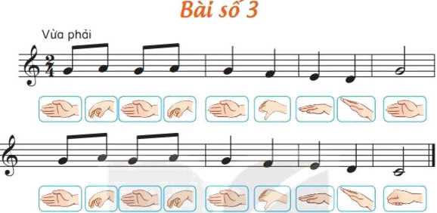
- Ôn đọc nhạc kết hợp làm thế tay bài đọc nhạc với các hình thức

Slide 9
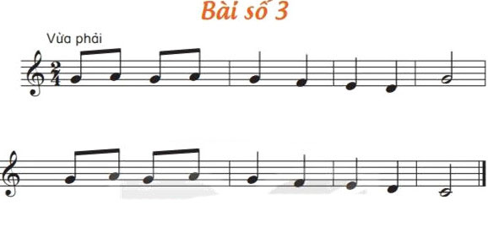
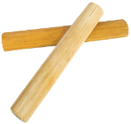
Ôn đọc nhạc gõ đệm theo phách với các hình thức: Lớp tổ cá nhân

Slide 10
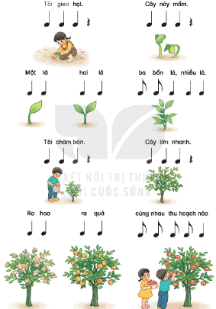
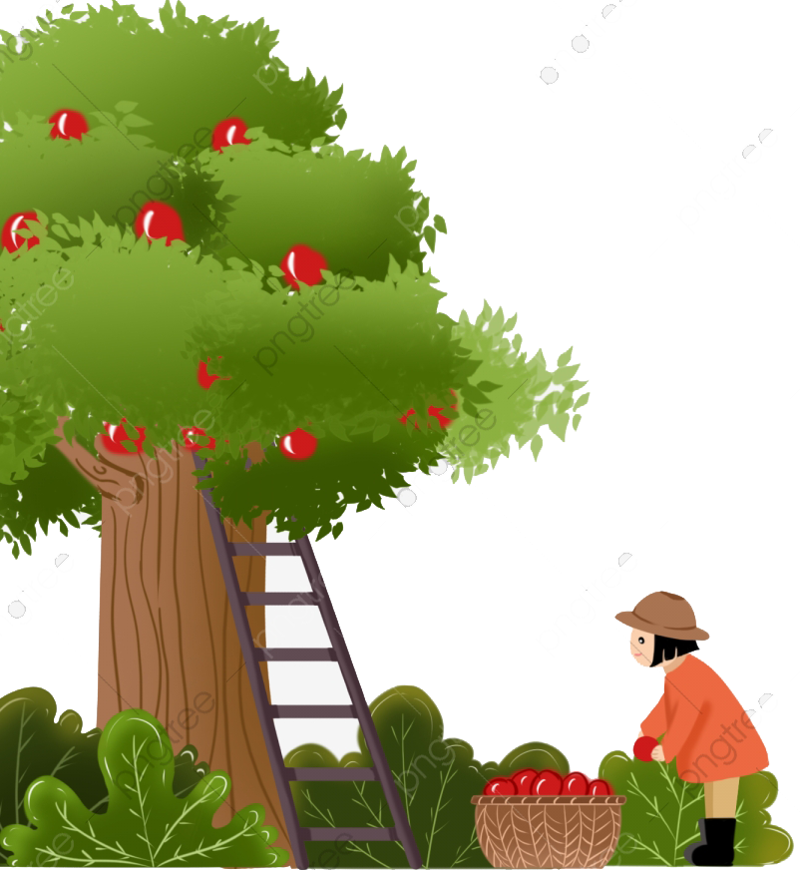
VẬN DỤNG – SÁNG TẠO
2. Vận dụng – Sáng tạo: Trò chơi Mình cùng trồng cây
Bước 1: HD HS đoc phần lời của trò chơi theo tiết tấu từ trái qua phải

Slide 11
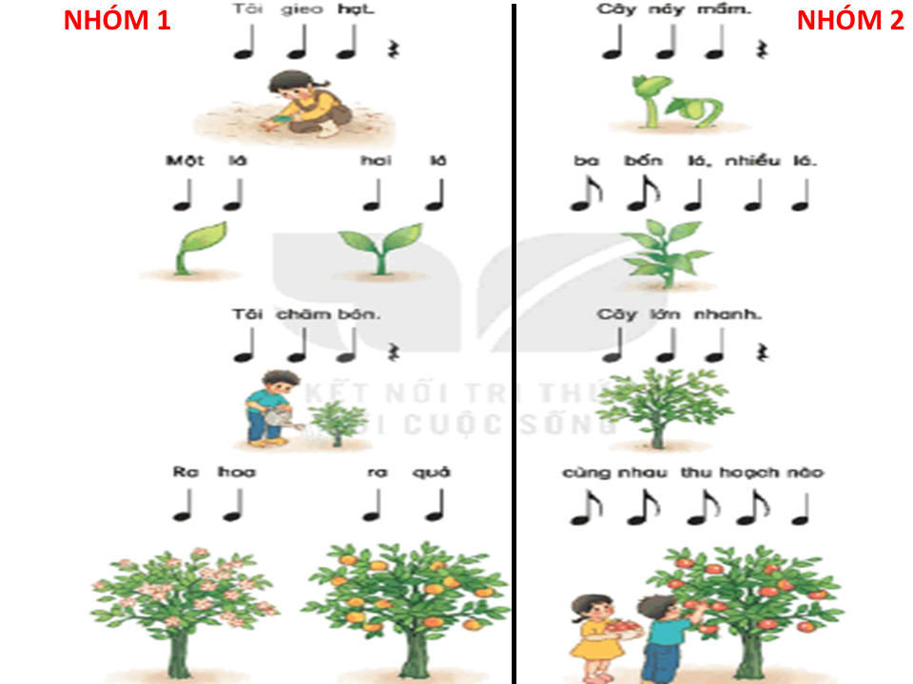
Bước 2: Chia lớp thành hai nhóm đọc đối đáp, trên nền tiết tấu rap với tốc độ từ 80 – 120.

Slide 12
Bước 3: Mình là Raper.
– Đọc trên nền tiết tấu của đàn phím điện tử (GV có thể chọn tiết tấu hiphop, rap, funk,…).

Slide 13
– GV cho các nhóm thực hành luyện tập theo hình thức đối đầu.
– GV hướng dẫn HS vận động cơ thể khi đọc rap: giơ tay, giậm chân, thân hình lắc lư

Slide 14
Giáo dục-củng cố-dặn dò

Slide 15
Bản quyền TT ÂN Phi Trường 0987508433 cấm chia sẻ dưới mọi hình thức

